Slide 1

物理
Assignment 5, Magnetic field of a long wire
資訊二甲 —— 劉永貴 —— D0562215

Slide 2
電通量
ELECTRIC FLUX

Slide 3
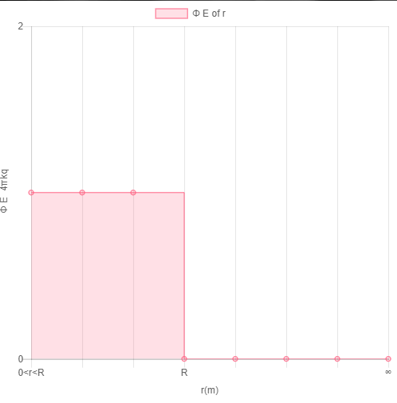
空心球體球殼的電通量
1
空心球內部/球外
不會有電通量
2
空心球體的球殼
圈一個高斯面

Slide 4

電場
MAGNETIC FIELD

Slide 5
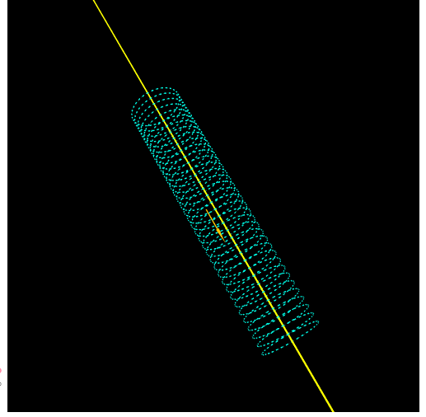
圓柱體電場

Slide 6
THANK YOU

